Slide 1
晚安 感謝爸媽協助孩子上線 您辛苦了
請成功上線的寶貝可以釘選
簡報

Slide 2
①博、 ②傅、 ③傳 ● 爸爸是個( )學多聞的教授。 ● 吳寶春是個有名的麵包師( ) 。 ● 網路( )播資訊非常迅速。

Slide 3
● 爸爸是個(博)學多聞的教授。 ● 吳寶春是個有名的麵包師(傅) 。 ● 網路(傳)播資訊非常迅速。

Slide 4
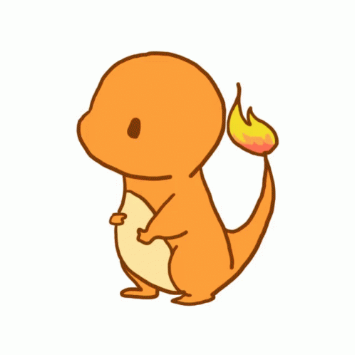
①持、②侍、③待
● 皇宮外都有( )衛在站崗。
● 這一波寒流可能要( )續一陣子了。
● 她在這裡( )沒多久，就吵著要回家。

Slide 5
● 皇宮外都有(侍)衛在站崗。
● 這一波寒流可能要(持)續一陣子了。
● 她 (待)在這裡沒多久，就吵著要回家。補充:等待

Slide 6
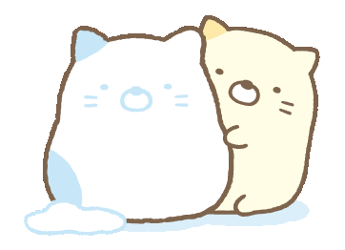
①鋼、②剛、③綱 ● 這個容器是不銹( )做成的。 ● ( )才一陣轟隆聲，不知什麼東西從天而降？ ● 寫作文時要先擬好大( )，文章才會井然有序。

Slide 7
●這個容器是不銹(鋼)做成的。 ●(剛)才一陣轟隆聲，不知什麼東西從天而降？ ●寫作文時要先擬好大(綱)，文章才會井然有序。

Slide 8
①裁、②栽、③截
● 我趕在( )止日之前，完成比賽報名了。
● 媽媽在後院種了許多香草盆( )。
● 姑姑穿的旗袍剪( )合身，非常好看。

Slide 9
● 我趕在(截)止日之前，完成比賽報名了。
● 媽媽在後院種了許多香草盆(栽)。
● 姑姑穿的旗袍剪(裁)合身，非常好看。

Slide 10
①摸、 ②模、③漠
● 撒哈拉沙( )位於非洲北部。
● 他對人很冷( )，以致於很少朋友跟他來往。
● 姐姐在房間裡東( )西( )，不知在忙什麼？
●弟弟很喜歡收集( )型。

Slide 11
● 撒哈拉沙(漠)位於非洲北部。
● 他對人很冷(漠)，以致於很少朋友跟他來往。
● 姐姐在房間裡東(摸)西(摸)，不知在忙什麼？
弟弟很喜歡收集(模)型。

Slide 12
①螢、②營、③瑩
● 這個星期六，我們要去野外露( )。
● 這顆寶石真是晶( )剔透。
● 夏天的夜晚，河堤上處處可見( )火蟲的蹤跡。
●我們的電腦( )幕已經壞掉了。

Slide 13
● 這個星期六，我們要去野外露(營)。
● 這顆寶石真是晶(瑩)剔透。
● 夏天的夜晚，河堤上處處可見(螢)火蟲的蹤跡。
●我們的電腦(螢)幕已經壞掉了。

Slide 14
( ) 「他拿汽車當成抵押的□物，向銀行□款。」□中應該填入： ①貸、貨 ②貨、貸 ③資、貸 ④貨、代
「他拿汽車當成抵押的貨物，向銀行貸款。」

Slide 15
( )下列哪個「應」字的讀音與其他的不同？ ①答應 ②應當 ③應邀 ④應徵
①答應 ②應當
③應邀 ④應徵

Slide 16
( )「哥哥的電□壞了不能寫報告，讓他很苦□。」□中應該填入： ①腦、腦 ②惱、惱 ③腦、惱 ④惱、腦
「哥哥的電腦壞了不能寫報告，讓他很苦惱。」

Slide 17
( )下列哪個「教」字的讀音與其他的不同？ ①宗教
②教書 ③教學 ④教授
①宗教 ②教書
③教學 ④教授

Slide 18
( )下列哪個「重」字的讀音與其他的不同？ ①重鎮 ②重病 ③敬重 ④重複
①重鎮 ②重病
③敬重 ④重複

